Slide 1
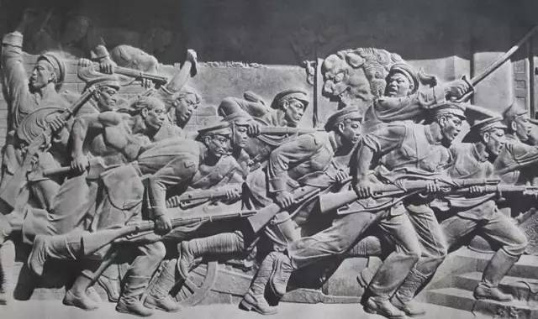

第六单元 世界殖民体系与亚非拉民族独立运动
第13课 亚非拉民族独立运动

Slide 2
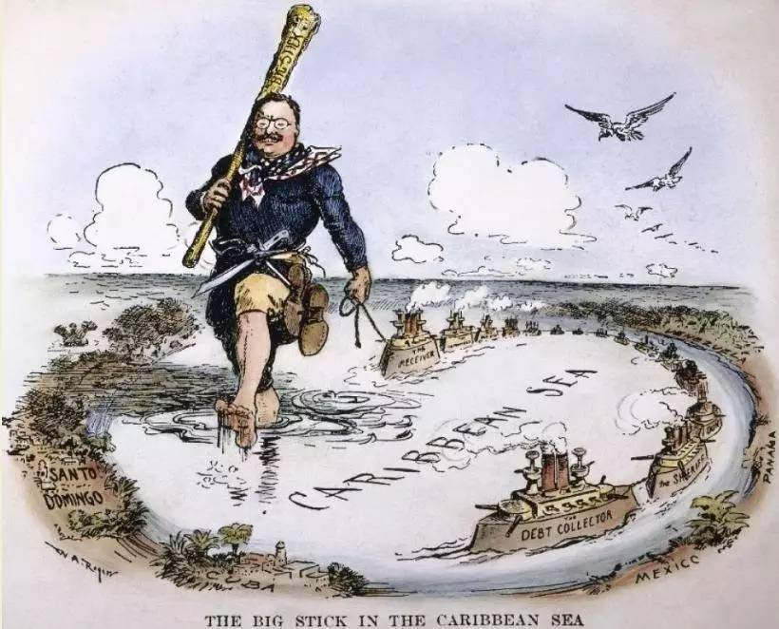
什么是“大棒政策”？
美国对拉丁美洲觊觎已久，1823年，美国总统门罗发表宣言，宣称美洲是美洲人的美洲，企图将拉丁美洲视为自己的势力范围。19世纪末20世纪初，美国在拉丁美洲经济渗透的同时，武力干涉行动也越来越多，人们形象地称之为“大棒政策”。

Slide 3

通过了解西方列强对亚非拉的殖民扩张、世界殖民体系的建立以及亚非拉人民的抗争，理解世界殖民体系的建立及殖民地半殖民地民族独立运动对世界历史发展的影响。

Slide 4

1.从“时空观念”角度了解亚非拉独立运动的概况。
2.从“史料实证”角度搜集西方列强对亚非拉的殖民统治的史实，对亚非拉独立运动兴起的原因做出正确的“历史解释”。
3.了解亚非拉独立运动前后的社会状况，运用“唯物史观”理解其各自的特点，从“历史解释”角度理解亚非拉民族独立运动对世界历史发展的影响。
4. 搜集亚非拉民族独立运动中民族英雄的史料，体会他们身上体现的爱国主义精神，以此涵养“家国情怀”。

Slide 5

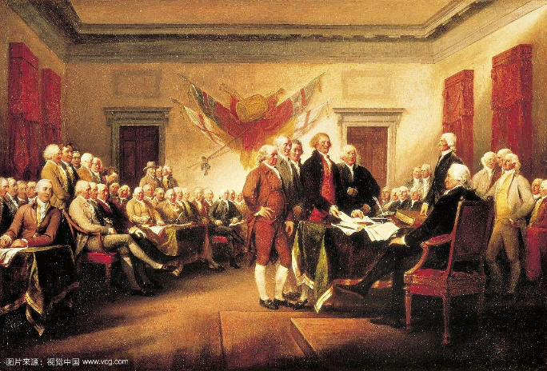
一、拉丁美洲的独立运动
1.背景
(1)政治：①欧洲殖民者长期的政治压迫和经济剥削，埋下了拉丁美洲人民争取独立的火种。
②法国大革命动摇了法国在拉丁美洲的殖民统治，也严重削弱了西班牙和葡萄牙对拉丁美洲殖民地的控制。
③美国的独立大大鼓舞了拉丁美洲人民。
(2)经济：18世纪末19世纪初，拉丁美洲的经济有了一定发展。
(3)思想：启蒙思想的传播使殖民地人民的民族民主意识日益增长。

Slide 6
【情境探究】依据史料分析拉丁美洲民族独立意识增长的因素有哪些？
(史料实证）
拉美独立意识的成因是沉重的殖民压迫，这主要体现为政治上的金字塔式的统治结构。土生白人和有色人种居于底层，没有地位；实行大庄园制，殖民者借以对土著居民进行奴役剥削；主张绝对服从天主教义，束缚和控制了民众的思想，殖民压迫催生了拉丁美洲的民族独立意识。
——王金莲《拉美民族独立意识的觉醒及其局限性分析》
政治上的殖民压迫；
经济上严重的奴役剥削；
思想上受天主教会的束缚。

Slide 7
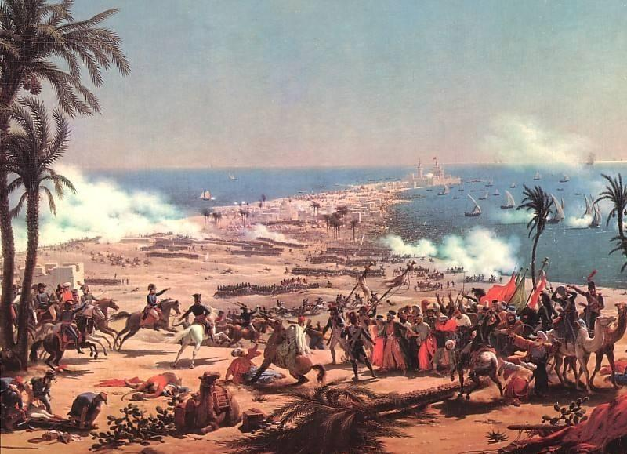
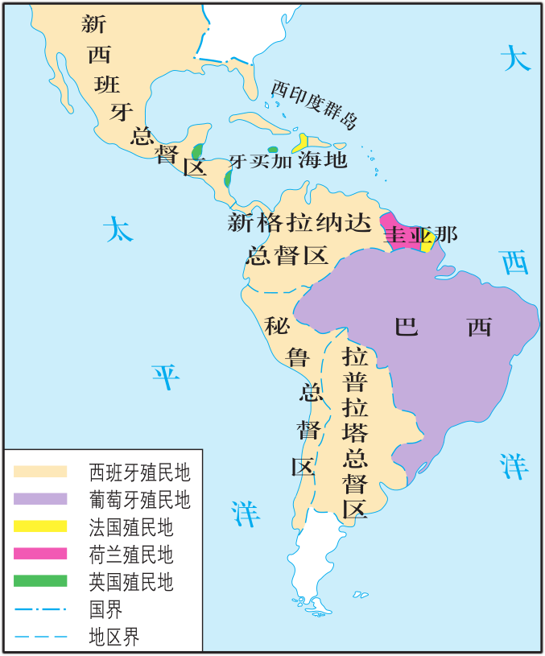
2.历程
(1)序幕：1804年海地的独立，揭开了拉丁美洲民族独立运动的序幕。
海地独立斗争
(2)完成：西属拉丁美洲殖民地在玻利瓦尔和
圣马丁等人领导下，多年征战，西属拉丁美洲殖民地于1826年基本实现了独立。1822年，巴西摆脱葡萄牙的统治获得了独立。
列强在拉丁美洲的殖民地（18世纪晚期）→

Slide 8
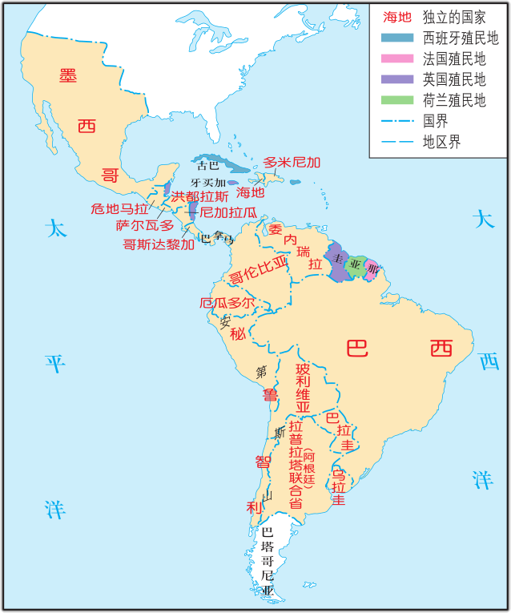
3.独立后的问题
①各国大多政局动荡，普遍实行军事独裁统治。
②政治经济发展停滞不前。拉美各国的国民经济命脉受到各帝国主义国家的控制
③英美等国在“援助”的幌子下，加紧了对拉丁美洲的经济侵略和政治渗透。
④1823年美国总统门罗发表宣言，对拉丁美洲进行所谓的“金元外交”和“大棒政策”。
独立后的拉丁美洲

Slide 9
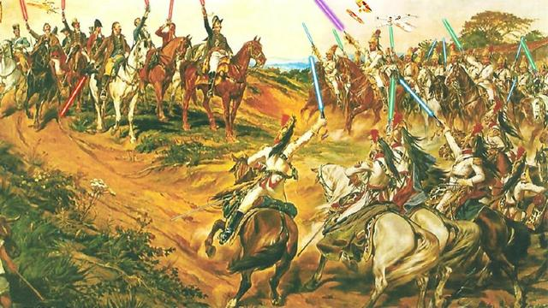
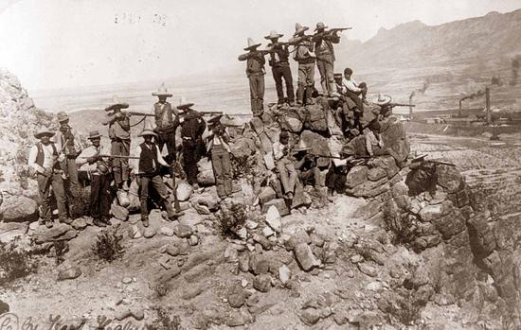
4.民主革命的深入
①巴西共和国：1898年，巴西废除君主制，建立共和国。
②墨西哥革命：1910年，墨西哥爆发资产阶级革命，墨西哥人民赶走了独裁者。1917年墨西哥颁布了资产阶级宪法。

Slide 10
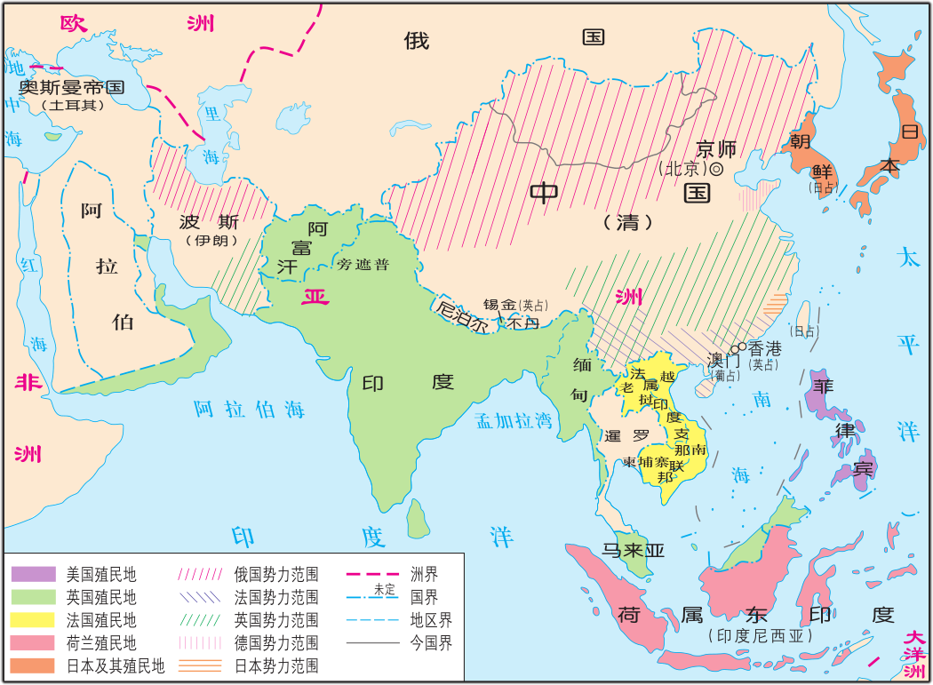
二、亚洲的觉醒
1.背景
(1)政治：帝国主义的侵略加深了亚洲各国的民族危机。
(2)经济：亚洲国家的封建经济进一步解体，民族资本主义得到一定发展。
(3)思想：民族忧患意识和民主改革意识觉醒。
请在此输入标题
殖民国家对亚洲的侵略（19世纪末20世纪初）

Slide 11

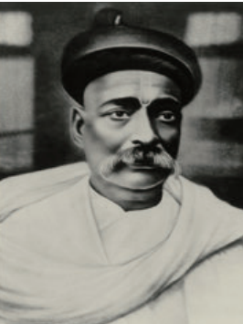
2.表现
(1)印度民族解放运动
①背景：1885年，印度民族资产阶级成立了国民大会党，简称“国大党”，积极要求民族平等和自治。
②历程：1905年，以提拉克为首的国大党激进派主张实现民族独立。1908年，英国殖民当局逮捕了提拉克，引发了孟买10多万工人举行政治总罢工，要求释放提拉克。印度人民的反英斗争出现新高潮，印度无产阶级开始登上政治斗争的舞台。
印度国大党党旗
提拉克

Slide 12
(2)伊朗立宪革命
①爆发：1905—1911年，伊朗爆发了立宪革命。
②成果：制定了伊朗历史上第一部资产阶级性质的宪法，规定伊朗为君主立宪国家。
③意义：打击了封建主义和外国势力，传播了民族民主革命思想。
宪法规定伊朗为君主立宪制国家，国会为国家最高权力机构，对王权作了极大限制，并规定了人民群众享有的基本权利。
伊朗革命是一次反帝反封建的资产阶级革命，也是当时亚洲各国坚持最久的革命。革命沉重打击了伊朗封建势力，迫使它在扼杀了革命之后仍然保留了宪法。
——刘宗绪主编《世界近代史》

Slide 13
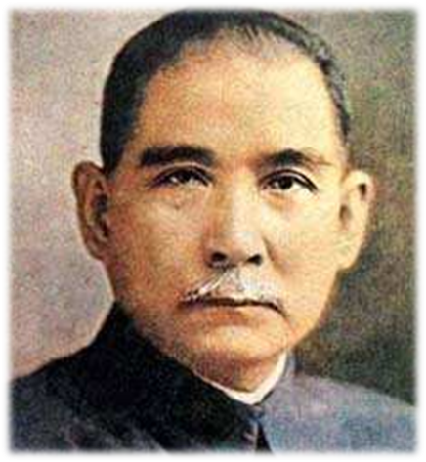
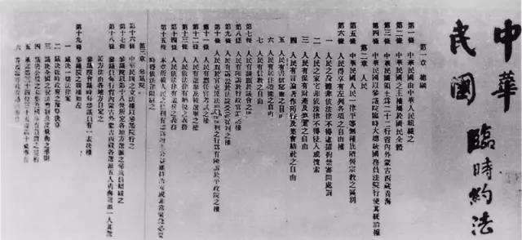
(3)中国辛亥革命
①爆发：1911年中国爆发了辛亥革命。
②成果：推翻了清王朝统治，结束了统治中国两千多年的君主专制制度，建立了亚洲第一个共和国。
③意义：开始了比较完全意义上的反帝反封建的民族民主革命，打开了中国进步
潮流的闸门，传播了民主共和理念，极大推动了中华民族思想解放，推动了中国社会变革。

Slide 14
【情境探究】根据材料并结合所学知识，分析亚洲的觉醒具有怎样的历史意义。
(唯物史观）
中国辛亥革命推翻了清王朝的统治，第一次建立了共和政体；……伊朗革命保住了其重要成果宪法；印度人民则迫使英国当局取消了孟加拉分治法案。……亚洲觉醒时期各国斗争具有资产阶级革命的性质，开辟了斗争的新阶段。……亚洲民族运动在客观上成了西方工人运动的同盟军。 ——刘宗绪主编《世界近代史》
①运动在整体上虽然失败，但仍然争得了不少成果；
②亚洲觉醒开辟了资产阶级民族民主革命的新时期；
③标志着亚洲各族人民已作为一支反对帝国主义的强大政治力量登上了国际斗争的舞台，把亚洲变成了打击帝国主义势力的重要阵地。
④提供了新的历史经验和教训，传播了民主思潮，对后来领导亚洲各国民族运动的资产阶级及其政党和领袖有重要的意义。

Slide 15
【拓展提升】 亚非拉民族独立运动的特点
(1)主要任务：亚非拉民族独立运动多肩负着反对外来帝国主义和本国封建主义的双重革命任务，这反映了在资本主义世界殖民体系之下，殖民地半殖民地人民渴望独立和自由的强烈愿望。
(2)斗争形式：亚非拉民族独立运动斗争的主要形式是武装斗争和武装起义，属旧式的反侵略斗争。
(3)新的力量：亚非拉民族独立运动中出现了新的力量：民族资产阶级和无产阶级。
(4)结果：亚非拉民族独立运动都取得了一定的成果，但大多数遭到了失败。
请在此输入标题

Slide 16

三、非洲的抗争
1.埃及抗英斗争
(1)特点：成立祖国党，提出“埃及是埃及人的埃及”的口号，以此唤起埃及人民的民族意识。
(2)结果：1882年反抗英国侵略埃及的斗争爆发，阿拉比领导埃及军民进行英勇无畏的抵抗。后抵抗失败，阿拉比被俘，英国占领埃及。
艾哈迈德·阿拉比

Slide 17
【情境探究】根据材料和所学知识，概括埃及的抗争特点 。
(历史解释）
1878年，在英法策划下，埃及成立“欧洲内阁”，英法成为埃及太上皇，埃及总督成为他们的傀儡。1879年，埃及知识分子和爱国军官成立“祖国党”，以陆军中校穆罕默德·阿拉比为领袖。该党提出了“埃及是埃及人的埃及”的口号，以此唤起埃及人民的民族意识。致力于“把祖国从屈辱、贫困、痛苦的深渊中拯救出来”。
1881年，阿拉比率陆军起义，包围王宫，获得人民群众的支持。英国眼看无法通过总督和内阁控制埃及，便决定进行武装干涉，以实现其蓄谋已久的侵占苏伊士运河和整个埃及的野心。1882年英国侵略埃及的英埃战争随之爆发。9月15日首都陷落。阿拉比等爱国将领被俘，大量军民遭屠杀。英军攻陷开罗后迅速占领了整个埃及。英埃战争的结束标志着埃及从半殖民地进一步沦为英国的殖民地。
建立政党组织唤醒民族意识；
爱国军官领导武装反抗斗争；
失败后被英国占领。

Slide 18
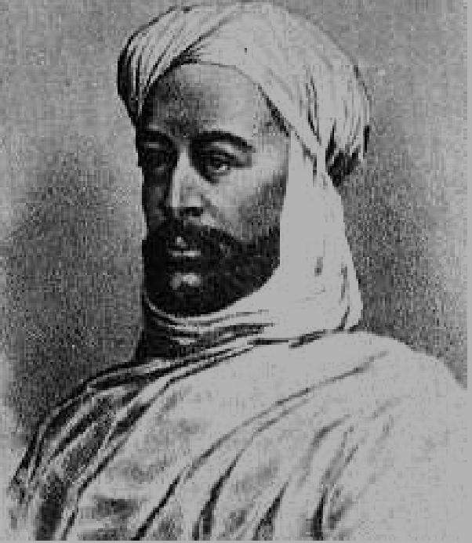
2.苏丹马赫迪起义
(1)爆发：1881年，苏丹爆发反英大起义。起义领导人自称“马赫迪”，号召人民起来斗争，赶走外国侵略者。
(2)特点：这次武装起义，持续近20年。
(3)结果：曾占领苏丹大部分地区，沉重打击了英国侵略者。但起义最终失败，英国控制了苏丹。
穆罕默德· 艾哈迈德被尊为“独立之父”
马赫迪
意为“蒙受引导者”或“被引上正道的人”。根据伊斯兰教的经典《圣训》预言：他是世界末日来临前的一个有宗教领袖性质的人物，是穆斯林的领袖，他降临世间，根据神圣的教法治理乱世，伸张正义，铲除暴虐，整顿伊斯兰教内部的全部分歧，复兴伊斯兰教的信仰，开创新纪元。

Slide 19
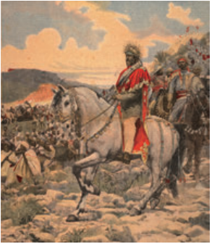
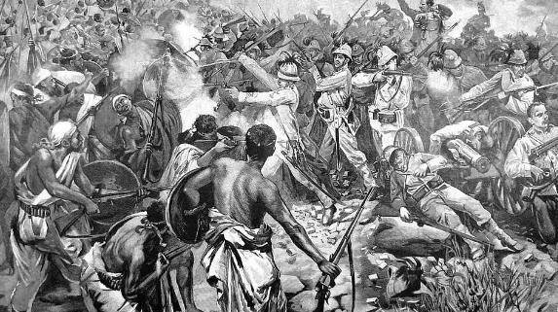
3.埃塞俄比亚抗意战争
(1)背景：1894年，意大利发动对埃塞俄比亚的侵略战争。
(2)特点：埃塞俄比亚皇帝孟尼利克二世发表《告人民诏书》，号召人民抗击侵略者，保卫国家的独立。
(3)结果：1896年打败侵埃意军，迫使意大利签署和约，承认埃塞俄比亚是独立国家。
孟尼利克二世
←围歼意大利侵略军

Slide 20
【拓展提升】 亚非拉民族独立运动的比较与历史意义
 | 拉美的独立 | 亚洲的觉醒 | 非洲的抗争
原 因 | 欧洲殖民者长期的政治压迫和经济剥削 | 帝国主义的侵略加深了亚洲各国的民族危机 | 帝国主义的侵略和奴役给非洲带来了空前的破坏和灾难
特 点 | 范围广、时间长、成果丰硕 | 范围广、各国相互支持、彼此协作 | 有组织、规模大且持久的武装斗争
领导力量 | 土著地主集团中的先进分子 | 资产阶级、工农力量 | 力量多样，包括领袖、国王、知识分子等
代表运动
意 义
请在此输入标题
海地独立、玻利瓦尔和圣马丁等人领导的斗争、巴西建立共和国、墨西哥资产阶级革命
印度民族解放运动
伊朗立宪革命
中国辛亥革命
埃及抗英斗争
苏丹马赫迪起义
埃塞俄比亚抗意战争
打击了帝国主义的侵略势力，削弱了本国的封建势力，推动了民族独立和世界历史的发展

Slide 21
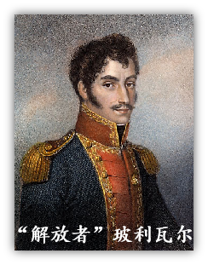
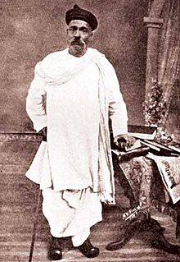

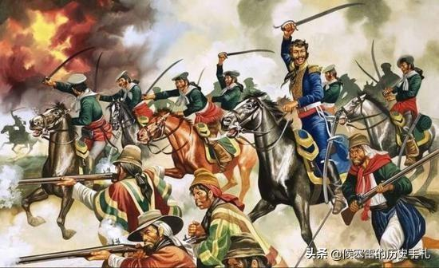


背景：原因、条件
序幕：海地独立
拉丁美洲的全面独立
拉丁美洲的
民族独立运动
进程
亚非拉民族独立运动
独立后的拉丁美洲
拉丁美洲民族民主革命：巴西建立共和国、墨西哥资产阶级革命
背景：原因、条件
印度民族解放运动
伊朗立宪革命
中国辛亥革命
亚洲的觉醒
背景（主要斗争形式）
埃及抗英斗争
苏丹马赫迪起义
埃塞俄比亚抗意战争
非洲的抗争

Slide 22
1.玻利瓦尔率领队伍，克服艰难险阻，越过常年积雪的安第斯山脉，打
败了殖民者，解放了哥伦比亚、委内瑞拉和厄瓜多尔等地，被誉为南美
的“解放者”。这里的“殖民者”来自( )
A.英国 B.葡萄牙 C.法国 D.西班牙
D

Slide 23
2.1904年美国总统西奥多·罗斯福致国会的咨文中写道：“在美洲，
也正如在其他地方一样，终将需要某一文明国家的干涉，迫使美
国……行使一种国际警察的权力。”这就是所谓的“大棒政策”，
“大棒政策”( )
A.体现美国维护美洲利益的决心
B.实质是干涉拉美内政
C.反映美国是世界和平的维护者
D.说明美国是文明国家
B

Slide 24
C
3.尼赫鲁称提拉克为“印度革命之父”，这是因为提拉克( )
A.反对暴力革命 B.是印度国大党“温和派”
C.主张民族独立 D.领导了孟买工人总罢工
4.19世纪末20世纪初，亚洲各国民族解放运动的相同点是( )
A.无产阶级登上政治舞台 B.以农民战争的形式出现
C.具有反帝反封建的性质 D.斗争都取得了伟大胜利
C

Slide 25
5.“第一，觉得凡不是中国人都没有权来管中国人的事；第二，觉得凡是
中国人都有权来管中国人的事。”上述评价意在指出辛亥革命( )
A.增强了国民的民族民主意识
B.打击了帝国主义侵略势力
C.使民主共和的观念深入人心
D.开启了思想解放的闸门
A

